Slide 1
UỶ BAN NHÂN DÂN THỊ XÃ MỘC CHÂU
TRƯỜNG TIỂU HỌC CHIỀNG SƠN
Tiết: Công nghệ 5
GV thực hiện: Phạm Tú Anh
Đơn vị: Trường Tiểu học Chiềng Sơn

Slide 3
Trò chơi “Chuyền bóng”

Slide 4
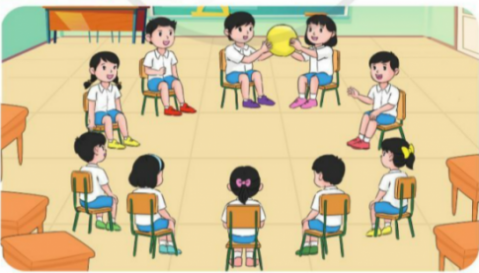
GV trao quả bóng cho một HS đầu dãy bàn. HS trong lớp vừa hát vừa chuyền tay nhau quả bóng.
Khi GV hô “Dừng!”, quả bóng trên tay của HS nào thì HS đó phải nêu nêu được 1 tác dụng của điện thoại..

Slide 5
Công nghệ
Công nghệ
SỬ DỤNG ĐIỆN THOẠI
SỬ DỤNG ĐIỆN THOẠI
Tiết 3

Slide 6
5. Sử dụng điện thoại hợp lí

Slide 7
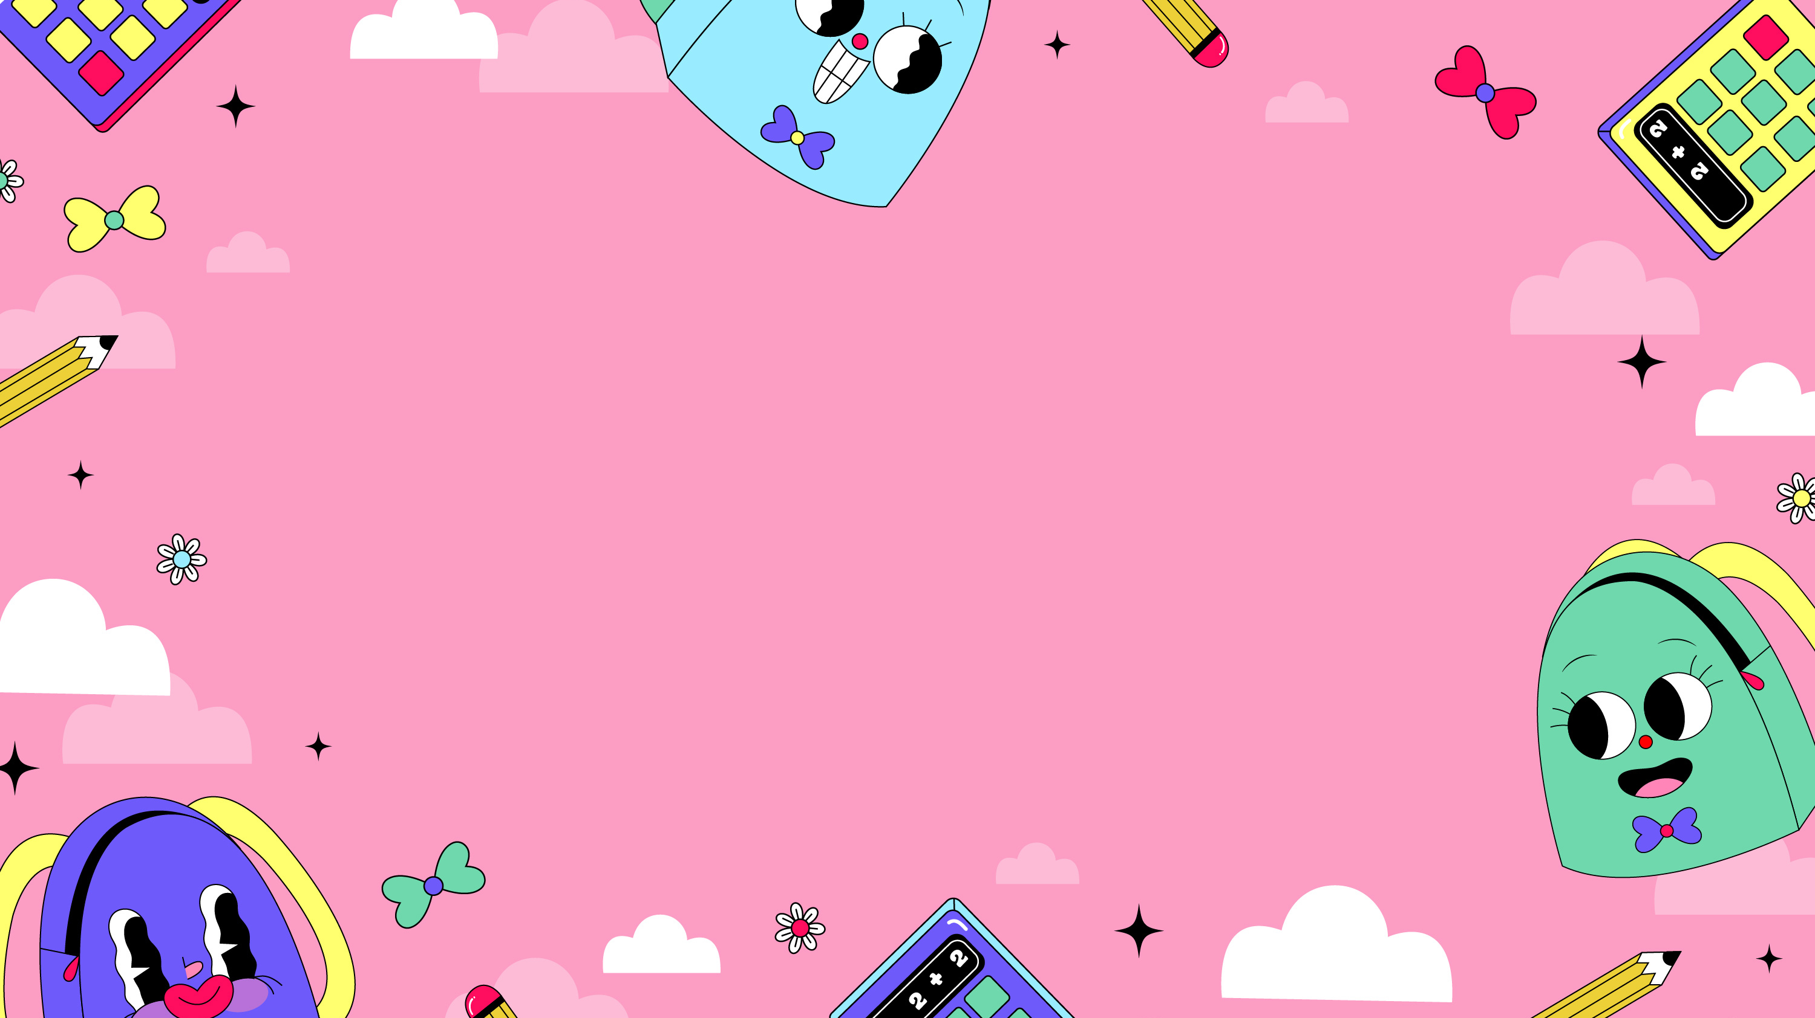
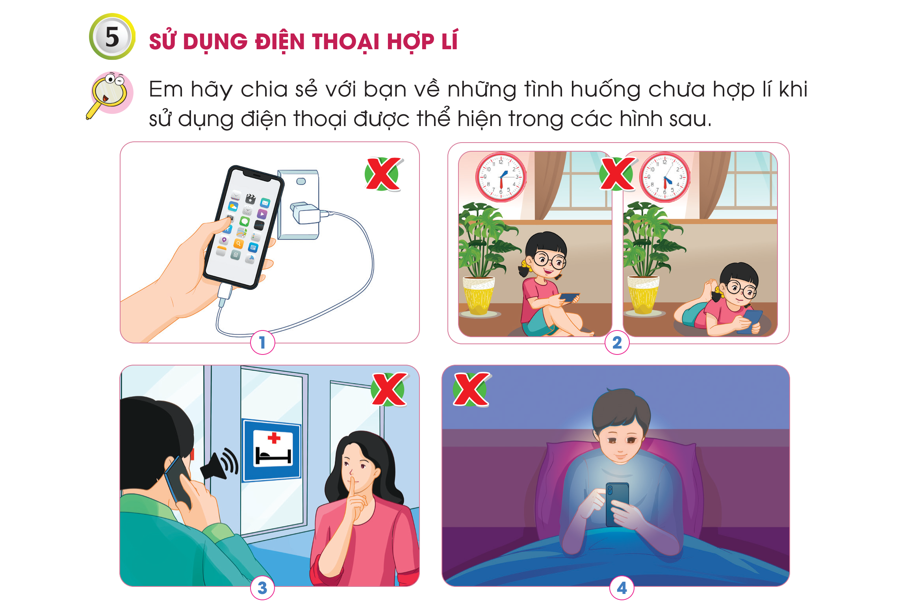
Em hãy chia sẻ với bạn về những tình huống chưa hợp lí khi sử dụng điện thoại được thể hiện trong các hình sau.

Slide 8
Hình 1: Sử dụng điện thoại khi đang sạc pin.
Hình 2: Sử dụng điện thoại thời gian chưa hợp lí

Slide 9
Hình 3: Gây ồn ở bệnh viện khi sử dụng điện thoại
Hình 4: Sử dụng điện thoại trong bóng tối gây hại cho mắt.

Slide 12
Cùng người thân trong gia đình thực hiện cuộc gọi an toàn, tiết kiệm, hiệu quả và phù hợp với quy tắc giao tiếp.

Slide 13
Ghi nhớ

Slide 14
Tạm biệt các em!

